Slide 1




Website
Office Space Rental
by Hoàng Bảo & Ngọc Nghĩa

Slide 2


INTRODUCTION
1/ Khảo sát các dự án tương tự
2/ Mô tả bài toán
3/ Các quy trình chính của hệ thống
4/ Ma trận chức năng - actor
5/ Sơ đồ Use case
6/ Các công nghệ dự kiến triển khai

Slide 3
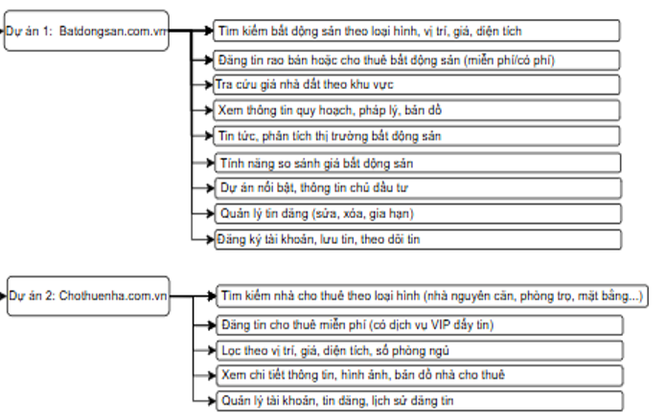

1/ Khảo sát các dự án tương tự

Slide 4
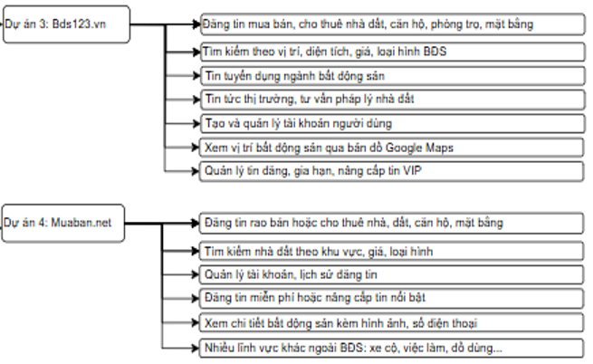
1/ Khảo sát các dự án tương tự

Slide 5
1/ Khảo sát các dự án tương tự
- Ưu điểm chung: Các nền tảng như Batdongsan.com.vn, Bds123.vn, Muaban.net và các website chuyên cho thuê đều mang đến trải nghiệm thân thiện với người dùng, hỗ trợ cả trên desktop và mobile. Chúng cung cấp tính năng đăng tin nhanh chóng, có phân loại rõ ràng theo loại hình bất động sản, khu vực, giá, diện tích… Một số trang nổi bật như Batdongsan.com.vn và Bds123.vn còn tích hợp bản đồ, bộ lọc thông minh, định giá hoặc phân tích thị trường. Đây là những công cụ hiệu quả hỗ trợ cả người mua, người thuê, môi giới lẫn cá nhân có nhu cầu rao bán/cho thuê bất động sản.
- Nhược điểm chung: Tuy nhiên, mỗi trang cũng tồn tại một số hạn chế. Giao diện có thể rối rắm với người mới (Batdongsan.com.vn), hoặc ngược lại quá đơn giản và thiếu công cụ nâng cao (các website cho thuê). Một số trang như Muaban.net hoặc Bds123.vn còn tồn tại tình trạng tin trùng lặp, không chính chủ hoặc thiếu kiểm duyệt. Chi phí cho các gói tin nổi bật khá cao ở các nền tảng lớn, trong khi lượng truy cập của các trang nhỏ chưa thật sự đáp ứng tốt nhu cầu tiếp cận khách hàng lớn.

Slide 6
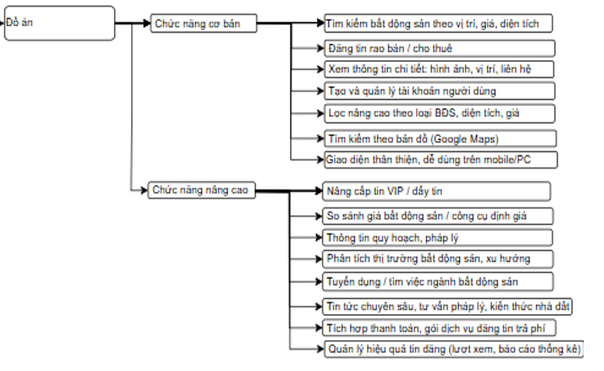
1/ Khảo sát các dự án tương tự

Slide 7


2/ Mô tả bài toán
Tổng quan: Hệ thống Website Cho thuê Không gian văn phòng là nền tảng trực tuyến kết nối giữa người cần thuê không gian văn phòng (khách hàng) và người có không gian văn phòng cho thuê (chủ nhà). Hệ thống cung cấp các chức năng toàn diện cho nhiều đối tượng người dùng khác nhau bao gồm khách hàng, chủ nhà, nhân viên và quản lý.

Slide 8
2/ Mô tả bài toán
Mô tả các đối tượng người dùng
a. Khách hàng: Người có nhu cầu tìm kiếm và thuê không gian văn phòng. Họ có thể đăng ký tài khoản, tìm kiếm không gian phù hợp, đặt lịch xem, đặt cọc và thanh toán trực tuyến.
b. Chủ nhà (Người cho thuê): Người sở hữu không gian văn phòng và muốn cho thuê. Họ có thể đăng tin, quản lý thông tin không gian văn phòng, theo dõi lịch hẹn và các giao dịch liên quan.
c. Nhân viên: Đội ngũ hỗ trợ khách hàng, được phân công quản lý các lịch hẹn xem không gian văn phòng và hỗ trợ trong quá trình thuê.
d. Quản lý (Admin): Người quản trị toàn bộ hệ thống, có toàn quyền kiểm soát mọi hoạt động, từ duyệt tin đăng, quản lý tài khoản đến quản lý các khoản thanh toán.

Slide 9

3/ Các quy trình chính của hệ thống
Quy trình đăng tin cho thuê
1. Chủ nhà đăng ký và đăng nhập vào hệ thống
2. Chủ nhà đăng tin không gian văn phòng với đầy đủ thông tin
3. Admin duyệt không gian văn phòng
4. Hệ thống gửi email thông báo cho chủ nhà khi tin được duyệt
5. Không gian văn phòng xuất hiện trên hệ thống để khách hàng tìm kiếm

Slide 10
3/ Các quy trình chính của hệ thống
Quy trình thuê không gian văn phòng
1. Khách hàng đăng ký và đăng nhập vào hệ thống
2. Khách hàng tìm kiếm không gian văn phòng phù hợp
3. Khách hàng đặt lịch xem không gian văn phòng
4. Admin phân công nhân viên hỗ trợ khách hàng
5. Sau khi xem, khách hàng có thể đặt cọc để thuê
6. Khách hàng thanh toán tiền cọc trực tuyến
7. Hệ thống gửi email xác nhận cho khách hàng và chủ nhà
Trạng thái không gian văn phòng được cập nhật thành "đã thuê"

Slide 11
3/ Các quy trình chính của hệ thống
Quy trình quản lý hệ thống
1. Admin quản lý danh sách tài khoản người dùng
2. Admin duyệt các không gian văn phòng được đăng tin
3. Admin phân công nhân viên cho các lịch hẹn
4. Admin theo dõi các giao dịch

Slide 12

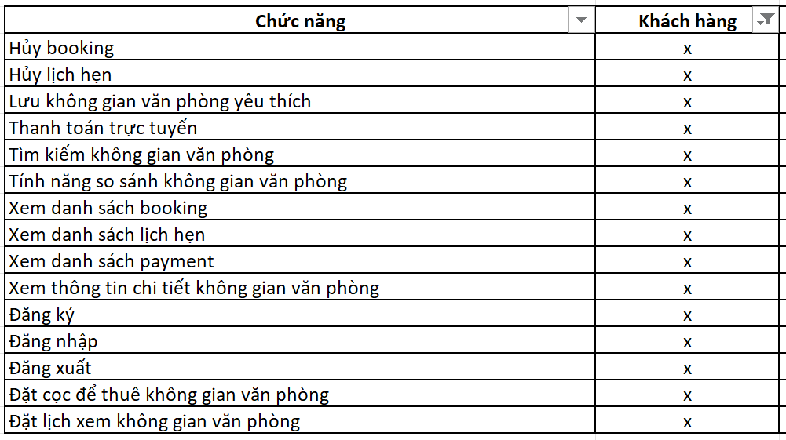

4/ Ma trận chức năng - actor

Slide 13
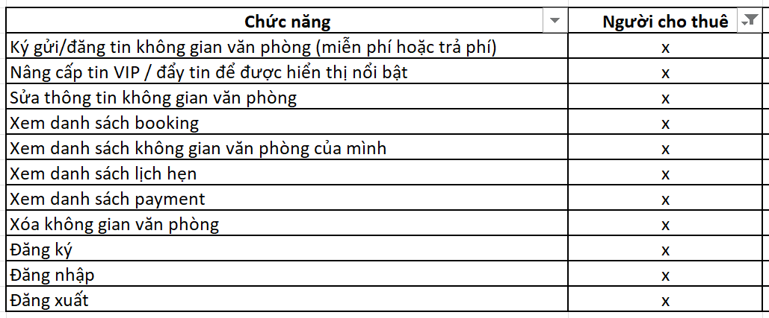
4/ Ma trận chức năng - actor

Slide 14
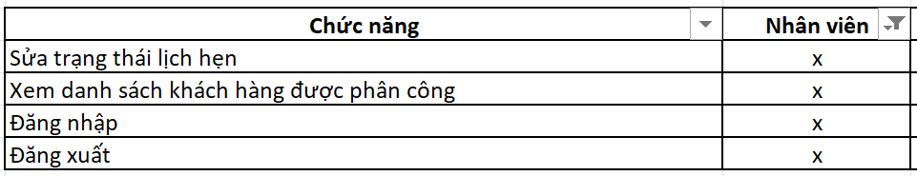
4/ Ma trận chức năng - actor

Slide 15
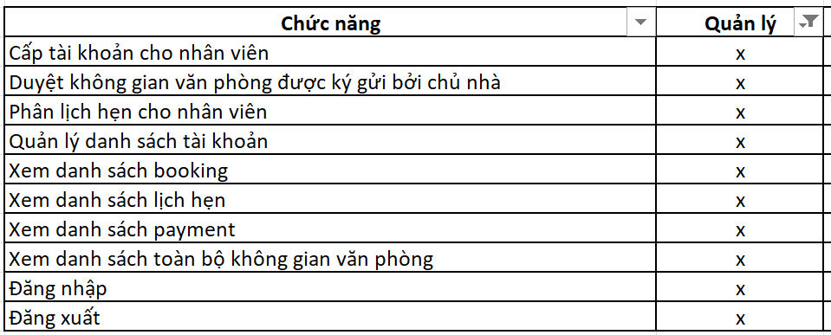
4/ Ma trận chức năng - actor

Slide 16
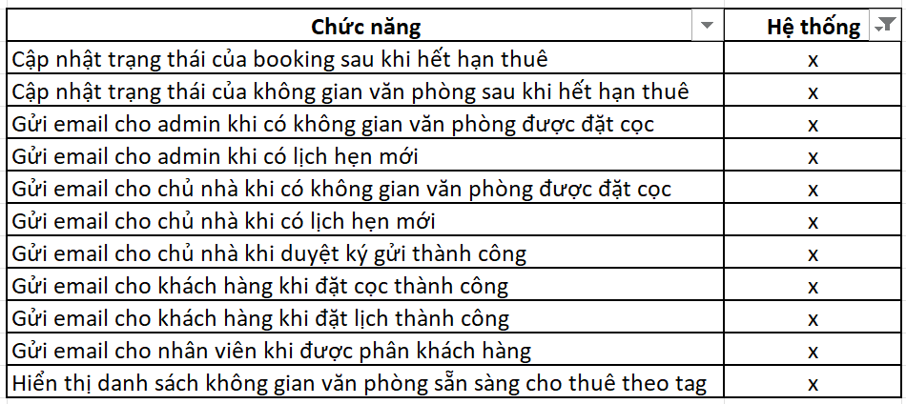
4/ Ma trận chức năng - actor

Slide 17

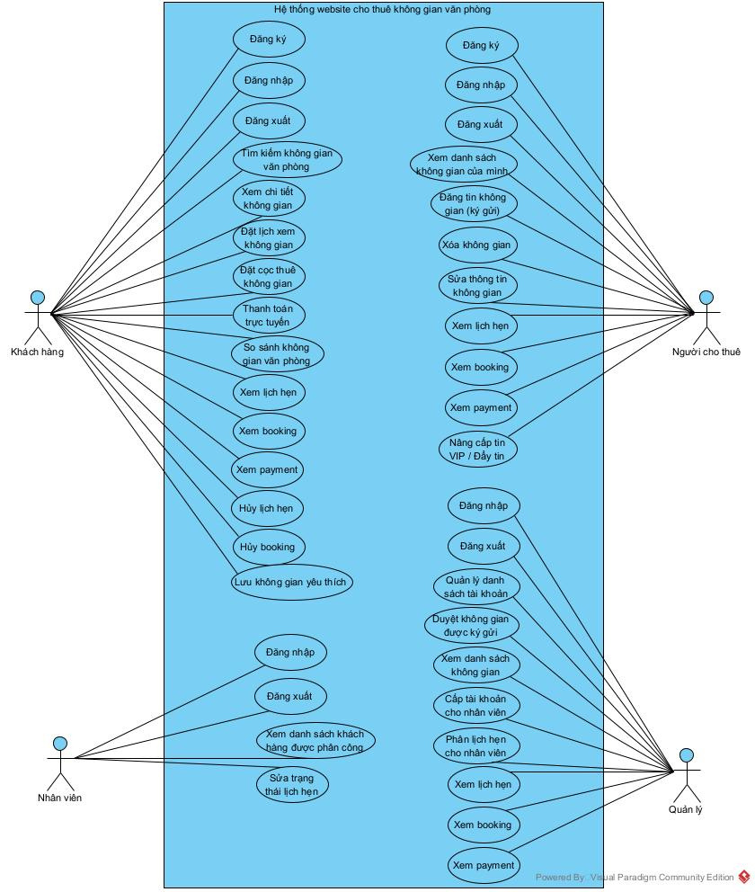

5/ Sơ đồ Use case

Slide 18



6/ Công nghệ
FE
⁃ Bootstrap: Xây dựng giao diện responsive, tối ưu trên các thiết bị khác nhau.
⁃ HTML/ CSS/ JavaScript/ jQuery: Kết hợp để hiển thị dữ liệu và xử lý sự kiện từ người dùng.
⁃ Ajax/ Fetch API: Gửi yêu cầu bất đồng bộ đến Backend
⁃ Thymeleaf: ánh xạ dữ liệu phía BE gửi lên
BE
⁃ Java Spring Boot: Để xây dựng API RESTful. Cấu trúc MVC để tách biệt các thành phần Controller, Service, và Repository.
⁃ Spring Security: Quản lý xác thực và phân quyền người dùng.
⁃ Spring Data JPA: Tương tác với MySQL thông qua ORM (Hibernate).

Slide 19
6/ Công nghệ
DB
⁃ MySQL: Lưu trữ dữ liệu.
Third - party
⁃ Facebook: Đăng nhập website bằng tài khoản facebook
⁃ Google: Đăng nhập website bằng tài khoản google
⁃ Gmail: Tương hợp để làm chức năng gửi mail
⁃ Payment Gateway: Tích hợp cổng thanh toán trực tuyến

Slide 20
THANK YOU

